Slide 1
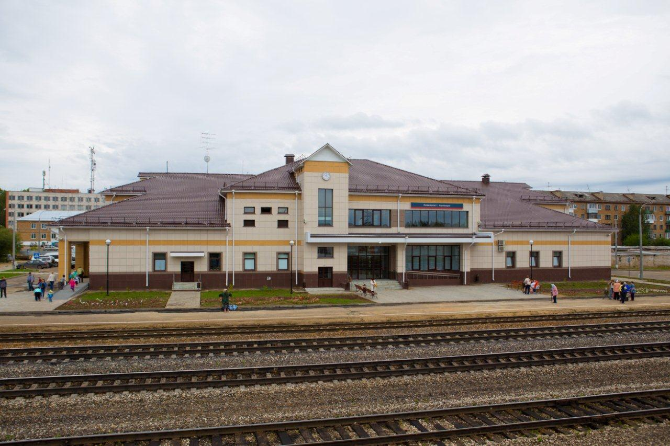
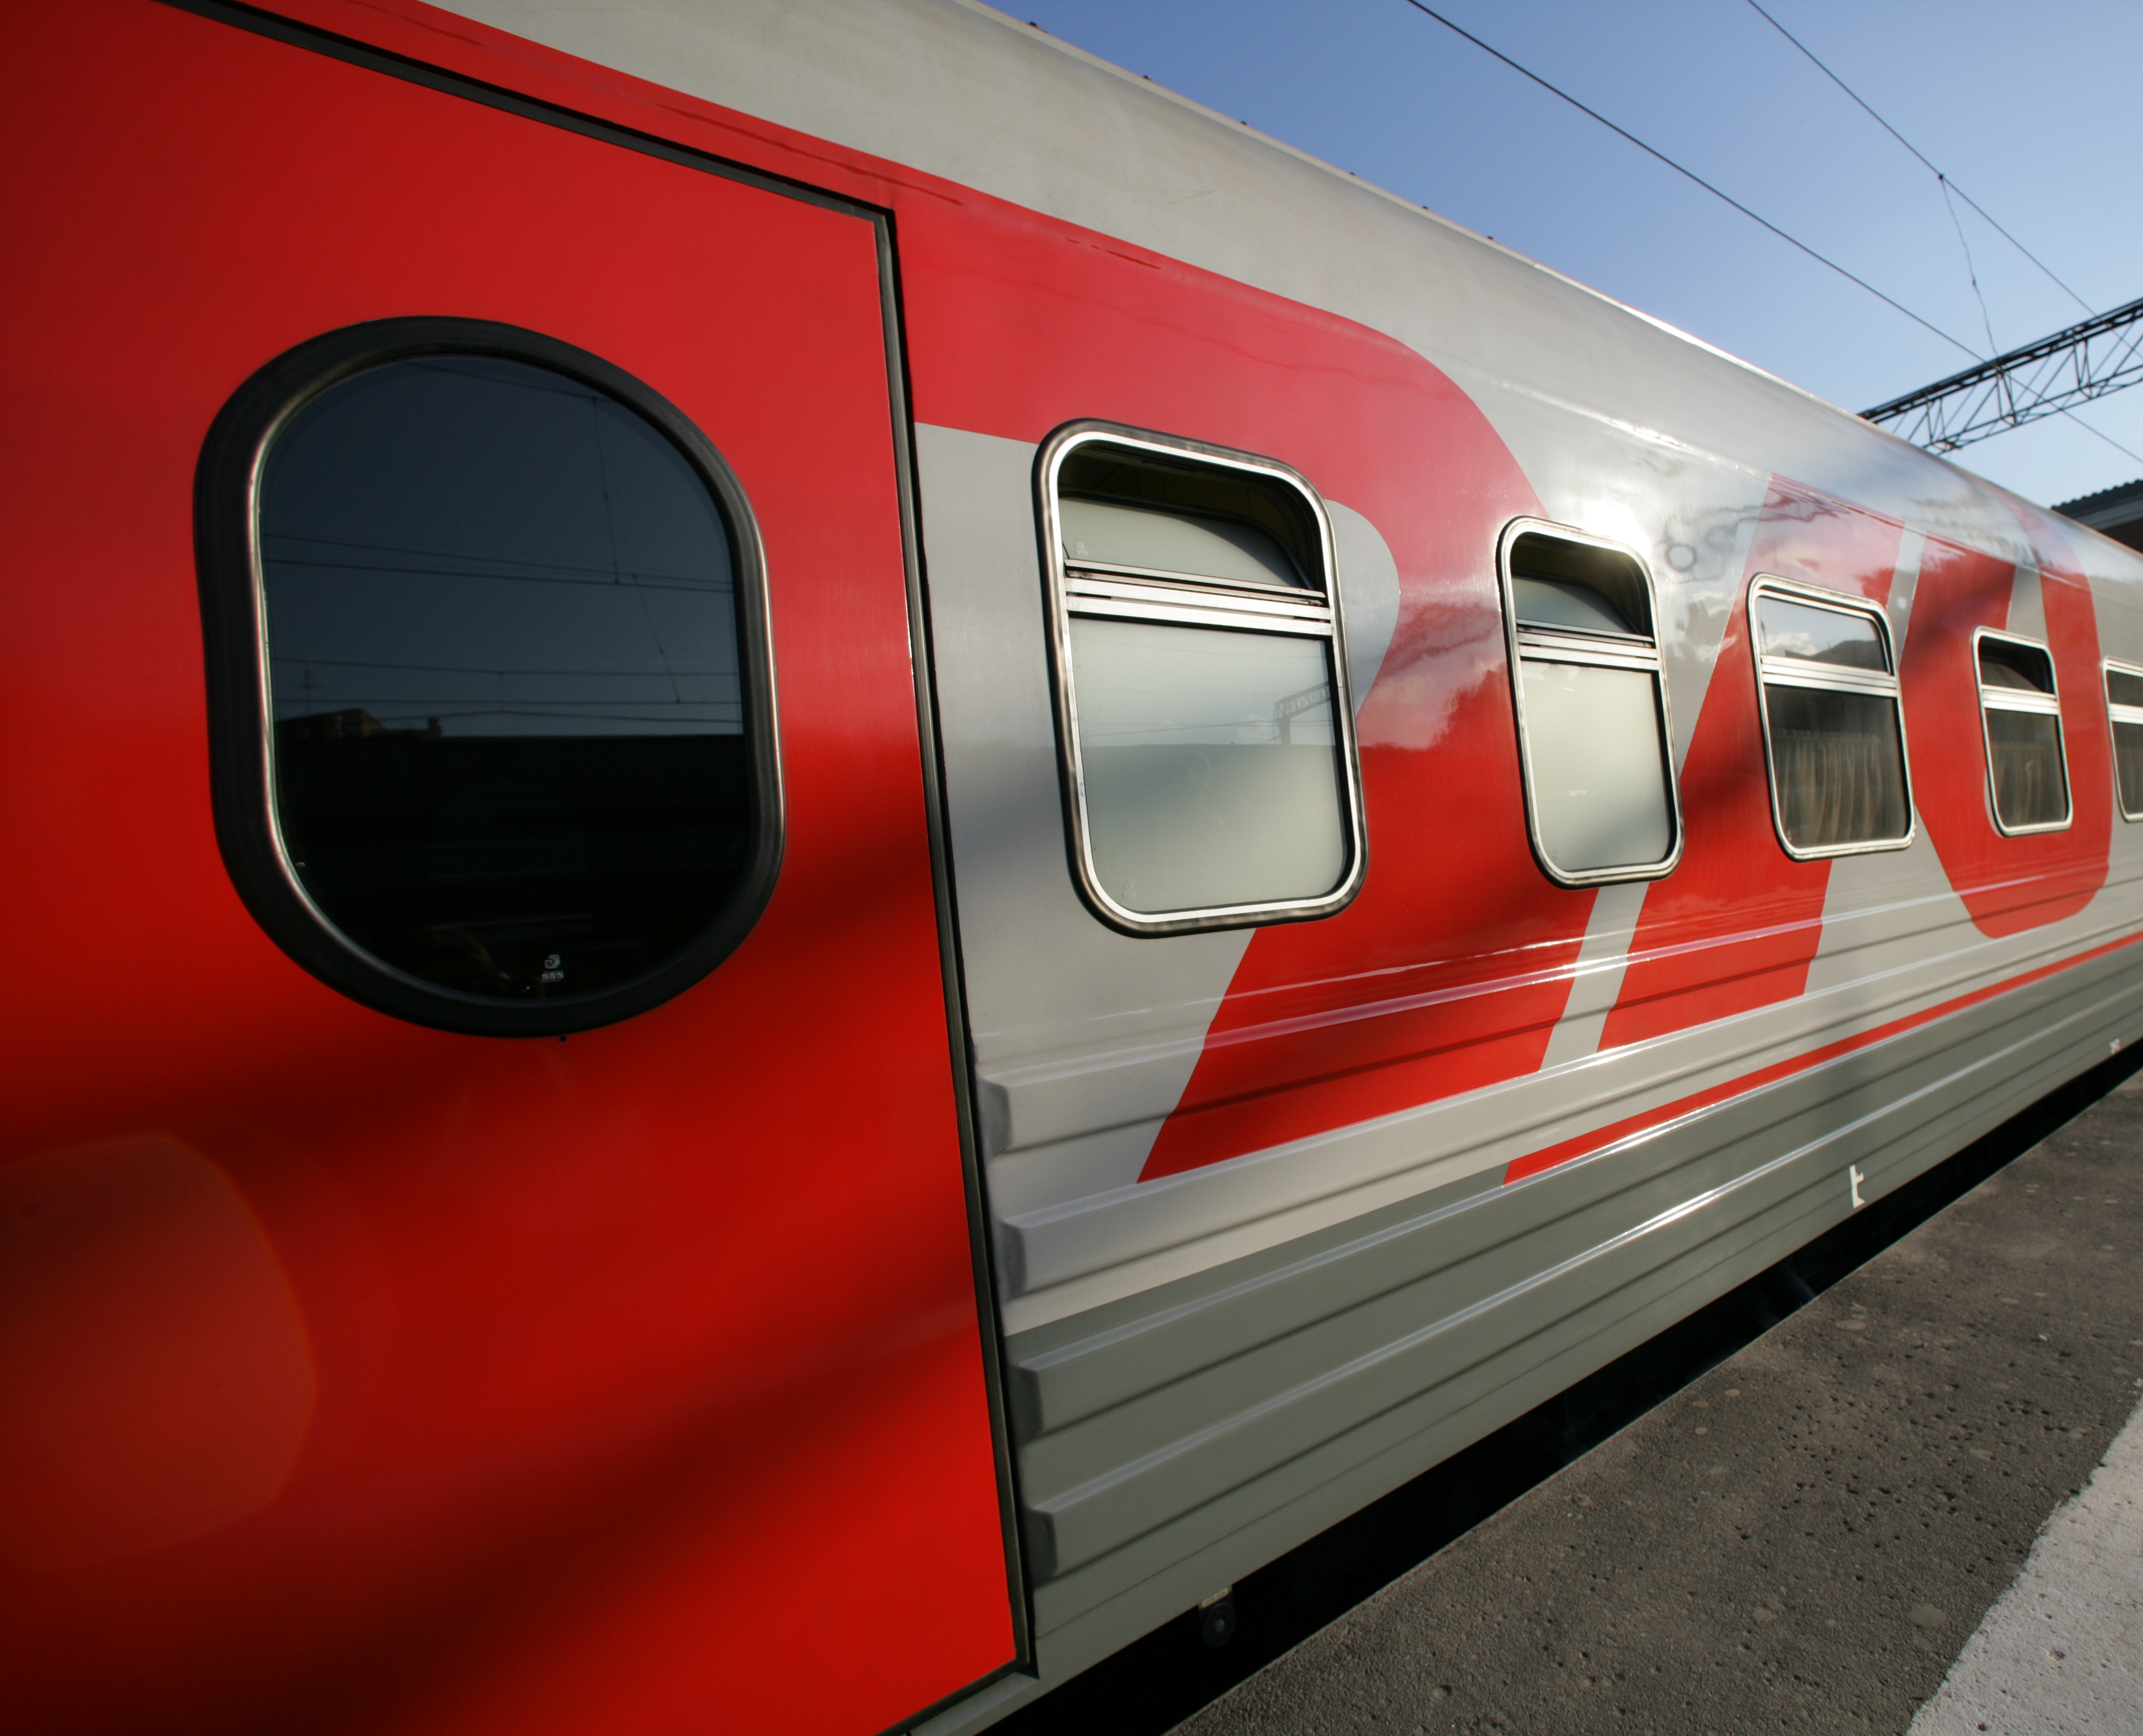
Реализация мер, направленных на улучшение качества обслуживания пассажиров в пассажирском комплексе в Республике Коми
Начальник Северной региональной службы
развития пассажирских сообщений и предоставления
доступа к инфраструктуре
Пастернак С.А.
1 декабря 2016 г., Сыктывкар

Slide 2
Динамика объёмов пассажирских и пригородных перевозок за 10 месяцев 2016 г. в границах Республики Коми
Дальнее следование
1878,5 тыс. чел.
Количество отправленных
пассажиров
Пригородное сообщение
 |  | 2014 г. | 2015 г. | % 2015/2014 гг. | 2016 г. | % 2016/2015 гг.
Отправленные пассажиры | тыс.чел. | 446,9 | 422,2 | 94,5 | 390,03 | 92,4
Пассажирооборот | млн.пас.км. | 22,83 | 19,79 | 86,7 | 18,83 | 95,1
Тариф | руб/ 10 км | 18 | 21 | 116,7 | 23 | 109,5
| «День Северной железной дороги» в Сыктывкаре | 1 декабря 2016 г.

Slide 3
Транспортное обслуживание населения Республики Коми
5.00
6.00
8.00
10.00
11.00
12.00
13.00
15.00
16.00
17.00
18.00
19.00
20.00
21.00
22.00
23.00
00.00
01.00
02.00
Воркута
Марков
6851
Ошпер
6852
6852
6851
6843
Инта 1
6843
6842
6841
6844
Печора
действующий график движения
ранее действующий график движения
| «День Северной железной дороги» в Сыктывкаре | 1 декабря 2016 г.

Slide 4
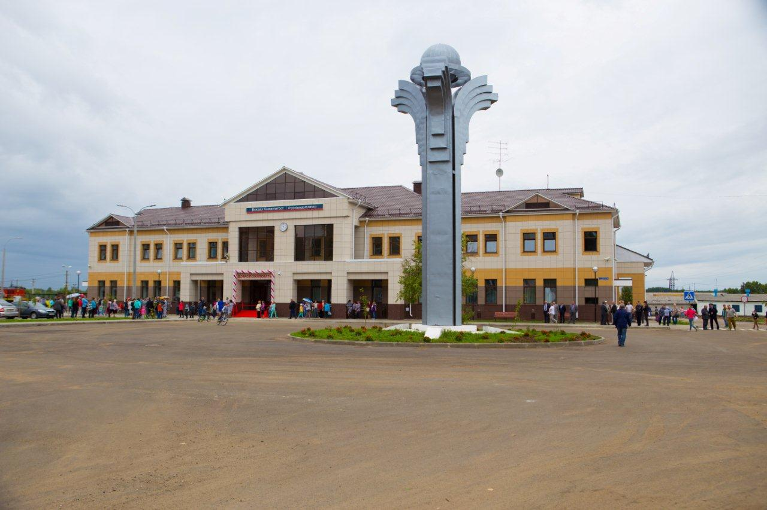
Строительство вокзала Княжпогост
| «День Северной железной дороги» в Сыктывкаре | 1 декабря 2016 г.

Slide 5
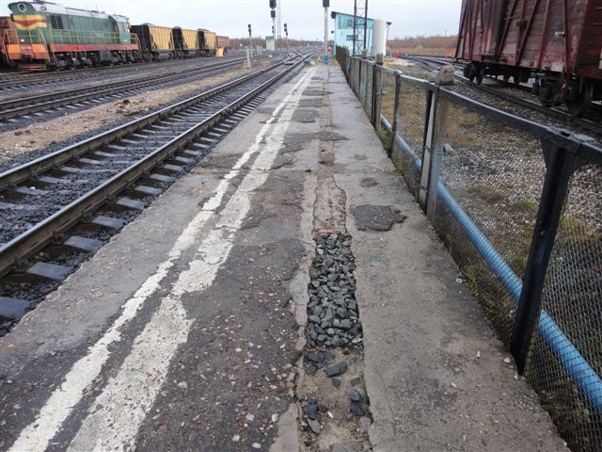
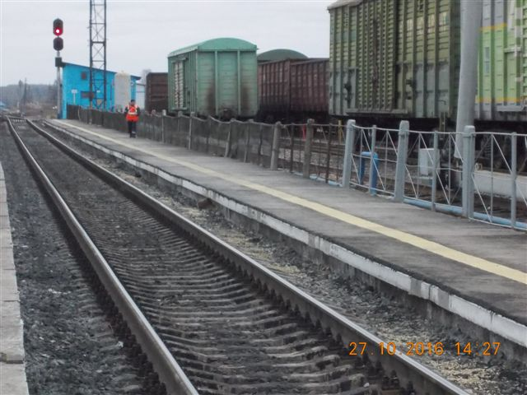
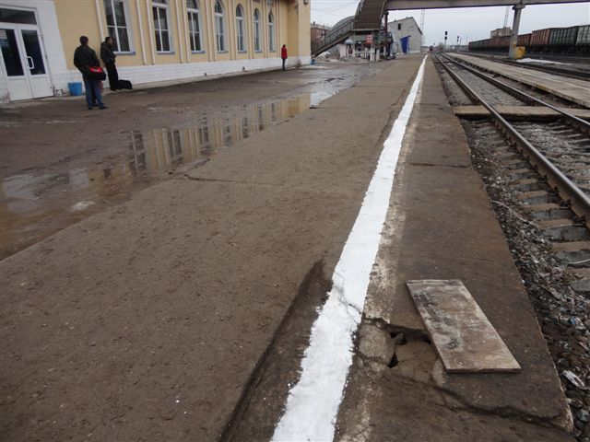
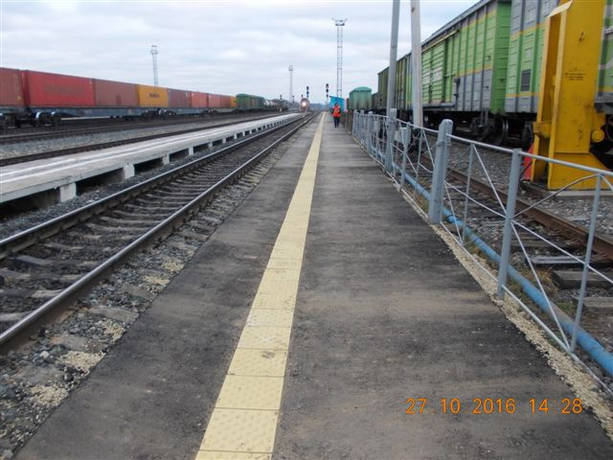
Приведение пассажирской инфраструктуры Северной региональной дирекции железнодорожных вокзалов в соответствие с установленными техническими требованиями
До
Пассажирская платформа вокзала Микунь
После
| «День Северной железной дороги» в Сыктывкаре | 1 декабря 2016 г.

Slide 6
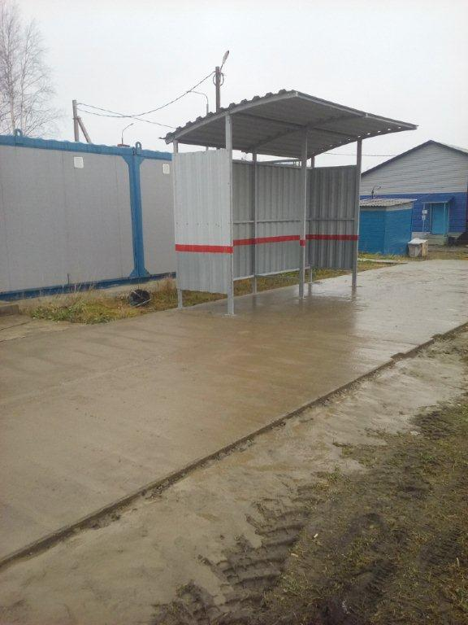
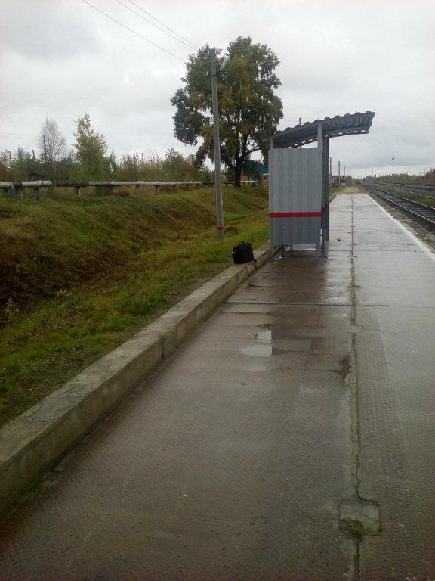
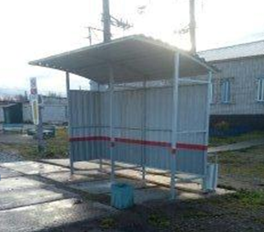
Приведение пассажирской инфраструктуры Северной дирекции пассажирских обустройств в соответствие с установленными техническими требованиями
Ст.Марков
Ст.Ираель
Ст.Сейда
| «День Северной железной дороги» в Сыктывкаре | 1 декабря 2016 г.

Slide 7
Спасибо за внимание

